Slide 1
Compléter le tableau de
proportionnalité :
6 | 8
42 | ?
Notes:
1

Slide 2
Correction :
6 | 8
42 | ?
× 7
? = 7 × 8 = 56
Notes:
2

Slide 3
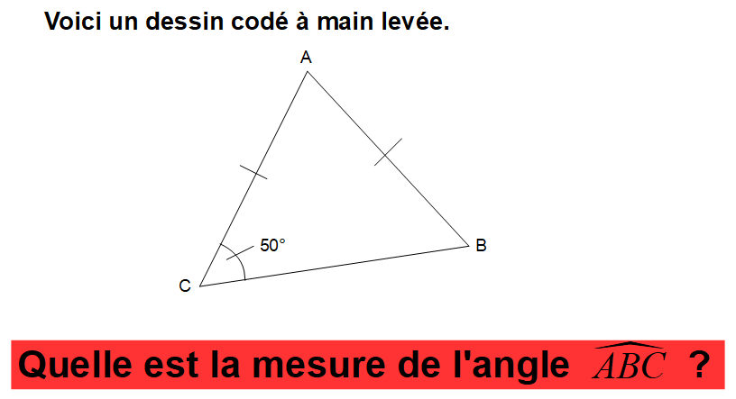
Notes:
3

Slide 4
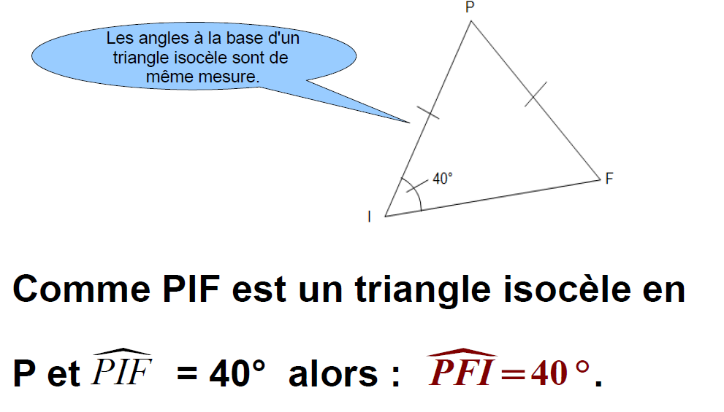
Correction :
Notes:
4

Slide 5
Quelle est l’aire d’un rectangle de longueur
6 cm et de largeur 8 cm ?
Notes:
5

Slide 6
Correction :
L’aire du rectangle est égale à :
Longueur × largeur = 6 × 8
= 48 cm².
Notes:
6

Slide 7
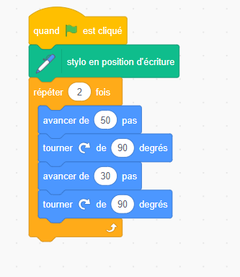
Quel est le périmètre de la figure ?
Notes:
7

Slide 8
Correction :
Le périmètre est égal à :
2 × (50 + 30) = 2 × 80
= 160 pas.
Notes:
8

Slide 9
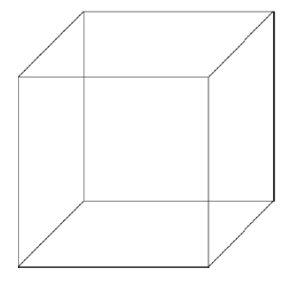
Un cube d’arête 5 cm est réalisé en fil de fer.
Combien de fil de fer faut-il pour réaliser ce cube ?

Slide 10
Correction
Il y a 12 arêtes de 5 cm.
Il faut donc 12 × 5 = 60 cm
de fil de fer.

